Slide 1
M1 — Fanni o‘zlashtirish uchun zarur boshlang‘ich bilimlar bioelekt... | iMentor
Kirish
Dars rejasi — har bo‘lim keyingi slaydlarda vizual bilan ochiladi
1
Bioelektrik hodisalar
hujayra membranalari orqali elektr signallari uzatilishi
2
Fiziologiya
organizmning normal funksiyalarini o'rganish
© iMentor · Farg‘ona jamoat salomatligi tibbiyot instituti · 2026
1 / 8
Notes:
Bioelektrik hodisalar organizmning turli jarayonlarini boshqarishda muhim rol o'ynaydi.

Slide 2
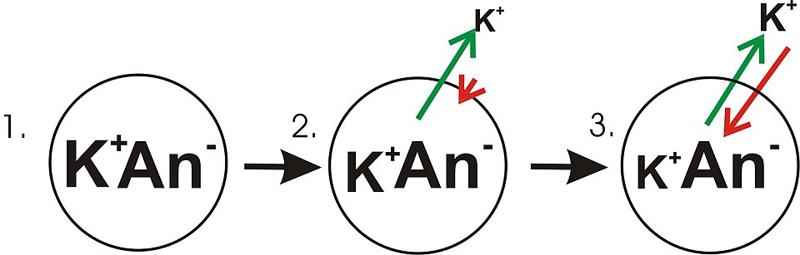
M1 — Fanni o‘zlashtirish uchun zarur boshlang‘ich bilimlar bioelekt... | iMentor
Hujayra Membranasi
Membrana tuzilishi
1
lipid ikki qavatli, oqsillar bilan to'ldirilgan
Ion kanallari
2
natriy, kaliy, kaltsiy va xlor ionlari uchun yo'llar
The original uploader was Synaptidude at English Wikipedia. · GFDL 1.2 (Wikimedia Commons)
Manba: Guyton and Hall Textbook of Medical Physiology, 14ed
© iMentor · Farg‘ona jamoat salomatligi tibbiyot instituti · 2026
2 / 8
Notes:
Hujayra membranasi bioelektrik signallarni o'tkazishda asosiy rol o'ynaydi. (Manba: Guyton and Hall Textbook of Medical Physiology, 14ed)

Slide 3
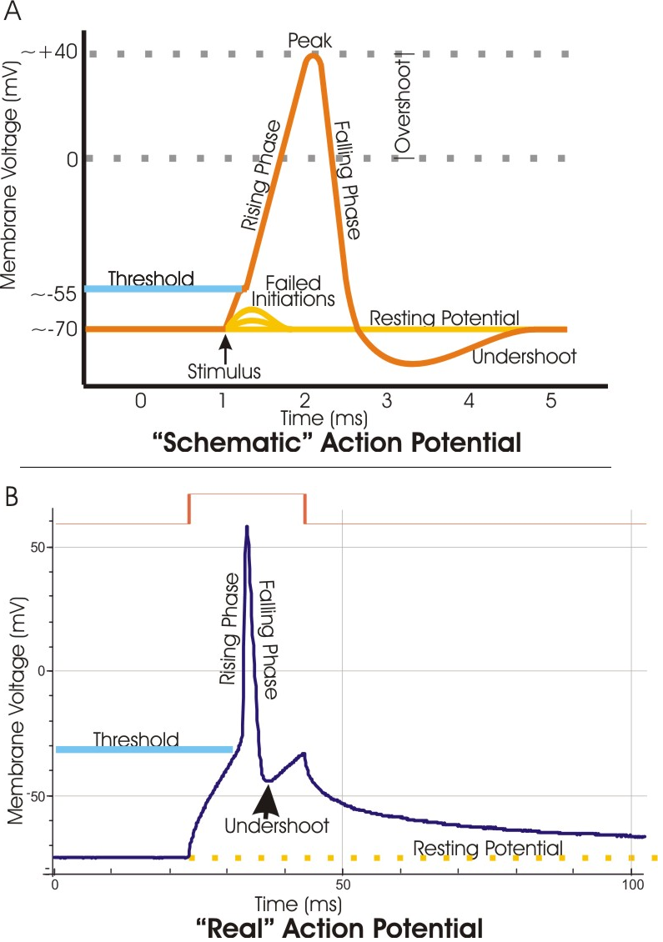
M1 — Fanni o‘zlashtirish uchun zarur boshlang‘ich bilimlar bioelekt... | iMentor
Membran Potentsiali
Dam olish potentsiali
1
hujayra ichidagi va tashqarisidagi ionlar konsentratsiyasi farqi
Harakat potentsiali
2
hujayra membranasining qisqa muddatli depolarizatsiyasi
Artwork by Synaptidude at en.wikipedia · CC BY-SA 3.0 (Wikimedia Commons)
Manba: Ganaong Physiology
© iMentor · Farg‘ona jamoat salomatligi tibbiyot instituti · 2026
3 / 8
Notes:
Membran potentsiali hujayra ichidagi va tashqarisidagi ionlar nisbatiga bog'liq. (Manba: Ganaong Physiology)

Slide 4
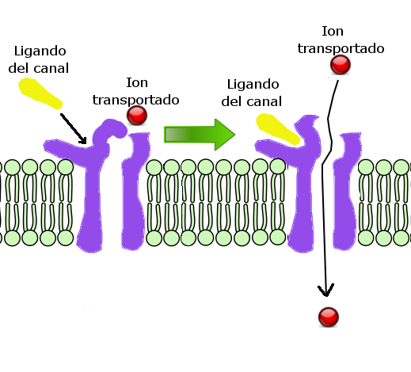
M1 — Fanni o‘zlashtirish uchun zarur boshlang‘ich bilimlar bioelekt... | iMentor
Ion Kanallari va Nasoslar
Alejandro Porto · CC BY-SA 3.0 (Wikimedia Commons)
1
Ion kanallari
2
Ion nasoslari
passiv transport uchun
aktiv transport uchun, masalan, Na+/K+ nasosi
Manba: Guyton and Hall Textbook of Medical Physiology, 14ed
© iMentor · Farg‘ona jamoat salomatligi tibbiyot instituti · 2026
4 / 8
Notes:
Ion kanallari va nasoslari hujayra ichidagi va tashqarisidagi ion muvozanatini saqlaydi. (Manba: Guyton and Hall Textbook of Medical Physiology, 14ed)

Slide 5
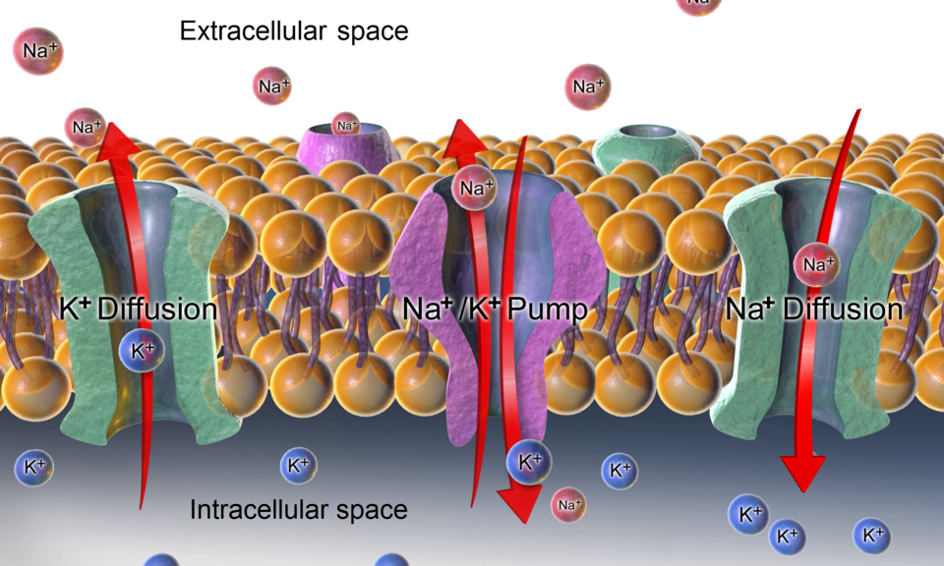
M1 — Fanni o‘zlashtirish uchun zarur boshlang‘ich bilimlar bioelekt... | iMentor
Elektrokardiogramma (EKG)
1
EKG
2
Standart limb leadlari
yurakning elektr faolligini qayd etish
I, II, III va augmented leadlar
BruceBlaus. When using this image in external sources it can be cited as:
Blausen.com staff (2014). "Medical gallery of Blausen Medical 201
Manba: Guyton and Hall Textbook of Medical Physiology, 14ed
© iMentor · Farg‘ona jamoat salomatligi tibbiyot instituti · 2026
5 / 8
Notes:
EKG yurakning elektr faolligini kuzatish uchun muhim vosita hisoblanadi. (Manba: Guyton and Hall Textbook of Medical Physiology, 14ed)

Slide 6
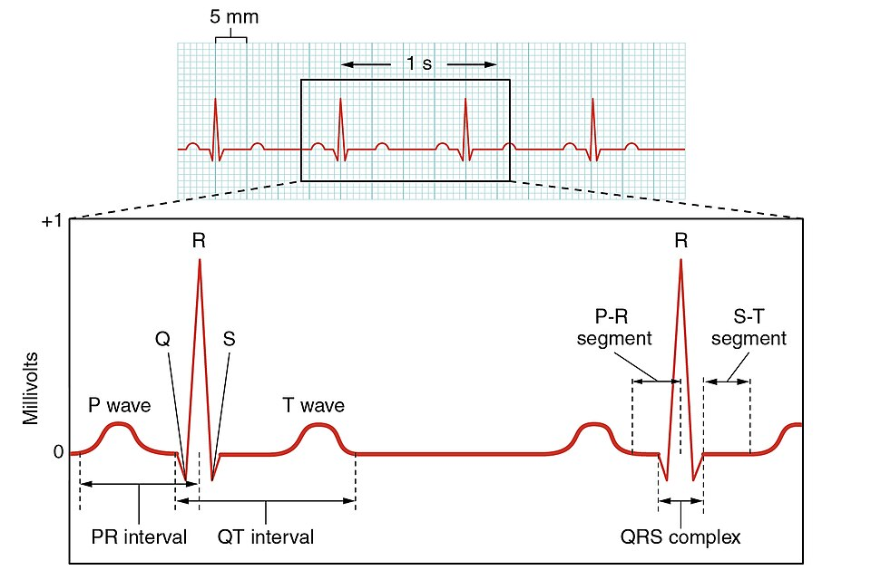
M1 — Fanni o‘zlashtirish uchun zarur boshlang‘ich bilimlar bioelekt... | iMentor
Ventrikulyar Fibrilatsiya
Fibrilatsiya
1
yurak mushaklarining tartibsiz qisqarishi
Defibrilatsiya
2
elektr toki yordamida yurak ritmini tiklash
OpenStax College · CC BY 3.0 (Wikimedia Commons)
Manba: Guyton and Hall Textbook of Medical Physiology, 14ed
© iMentor · Farg‘ona jamoat salomatligi tibbiyot instituti · 2026
6 / 8
Notes:
Ventrikulyar fibrilatsiya yurakning samarali qon haydashini to'xtatadi va tezkor davolash talab etadi. (Manba: Guyton and Hall Textbook of Medical Physiology, 14ed)

Slide 7
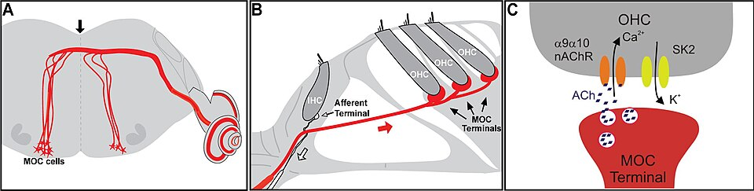
M1 — Fanni o‘zlashtirish uchun zarur boshlang‘ich bilimlar bioelekt... | iMentor
Atrial Fibrilatsiya
Atrial fibrilatsiya
1
yurakning yuqori bo'limlarining tartibsiz qisqarishi
Antikoagulyantlar
2
qon ivishini oldini olish uchun
Julian Taranda, Stéphane F. Maison, Jimena A. Ballestero, Eleonora Katz, Jessica Savino, Douglas E. Vetter, Jim Boulter, M. Charles Liberman
Manba: Guyton and Hall Textbook of Medical Physiology, 14ed
© iMentor · Farg‘ona jamoat salomatligi tibbiyot instituti · 2026
7 / 8
Notes:
Atrial fibrilatsiya uzoq muddatda yurak yetishmovchiligiga olib kelishi mumkin. (Manba: Guyton and Hall Textbook of Medical Physiology, 14ed)

Slide 8
M1 — Fanni o‘zlashtirish uchun zarur boshlang‘ich bilimlar bioelekt... | iMentor
Xulosa
BruceBlaus. When using this image in external sources it can be cited as:
Blausen.com staff (2014). "Medical gallery of Blausen Medical 201
1
Bioelektrik hodisalar
2
Fiziologik jarayonlarni tushunish
organizmning turli jarayonlarini boshqarish
sog'liqni saqlashda muhim
Manba: Ganaong Physiology
© iMentor · Farg‘ona jamoat salomatligi tibbiyot instituti · 2026
8 / 8
Notes:
Bioelektrik hodisalar va ularning fiziologik jarayonlardagi roli sog'liqni saqlashda muhim ahamiyatga ega. (Manba: Ganaong Physiology)

